Slide 1
每日最大跳動點數 (台指期)

Slide 2
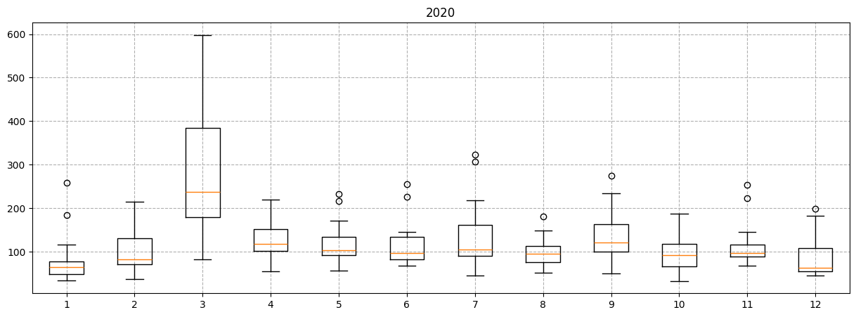
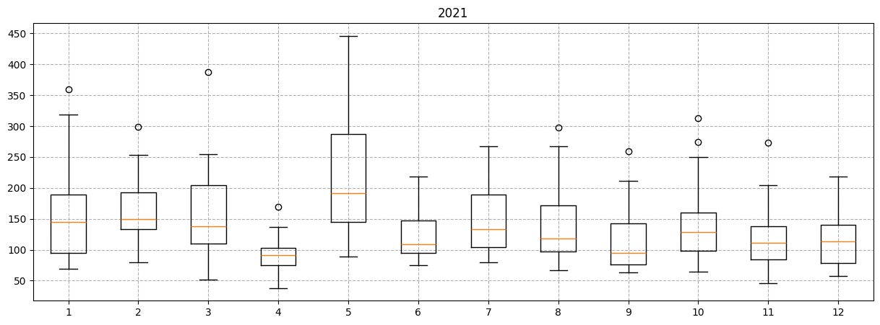
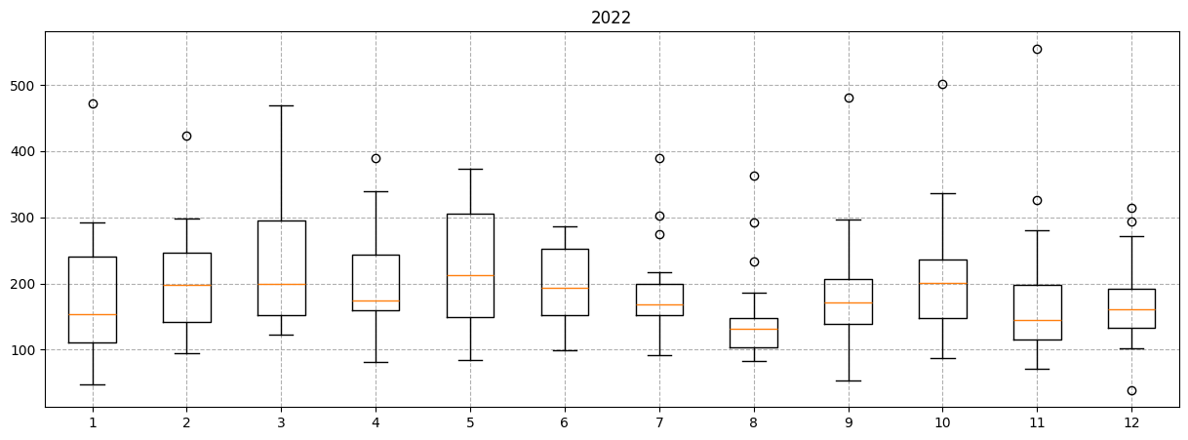
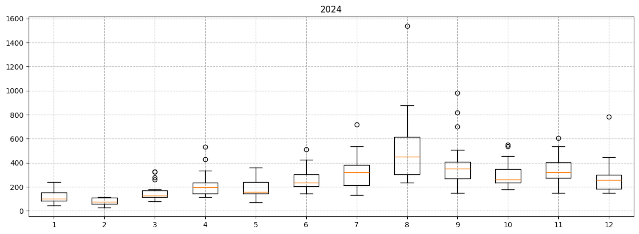
不同年份平均每月的日點數
時間:夜盤到日盤

Slide 3
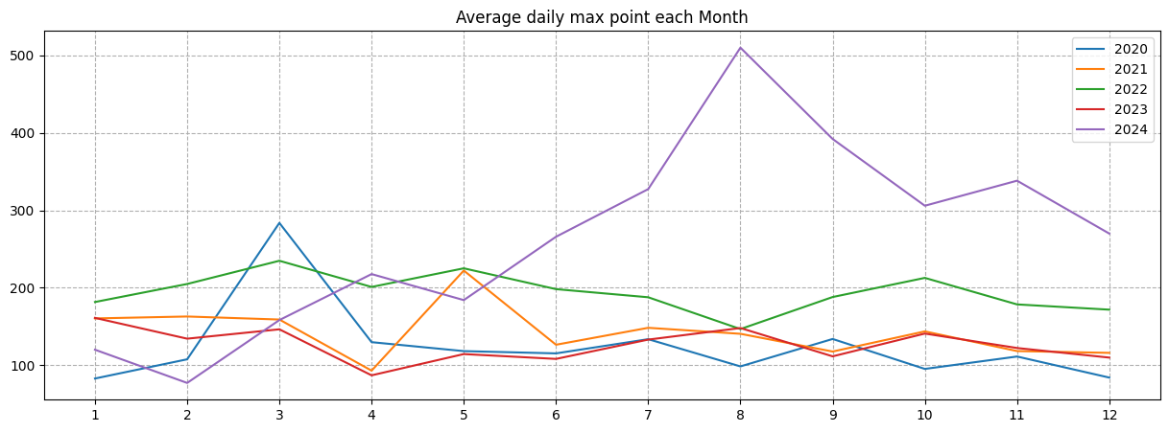
不同年份平均每月的日點數

Slide 4
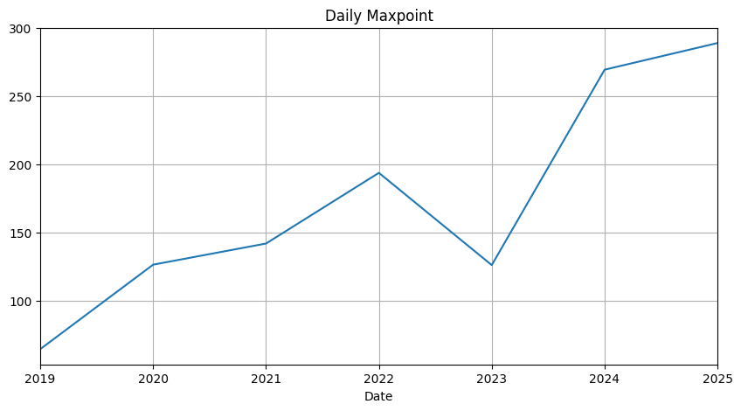
不同年份平均每日最大點數

Slide 5
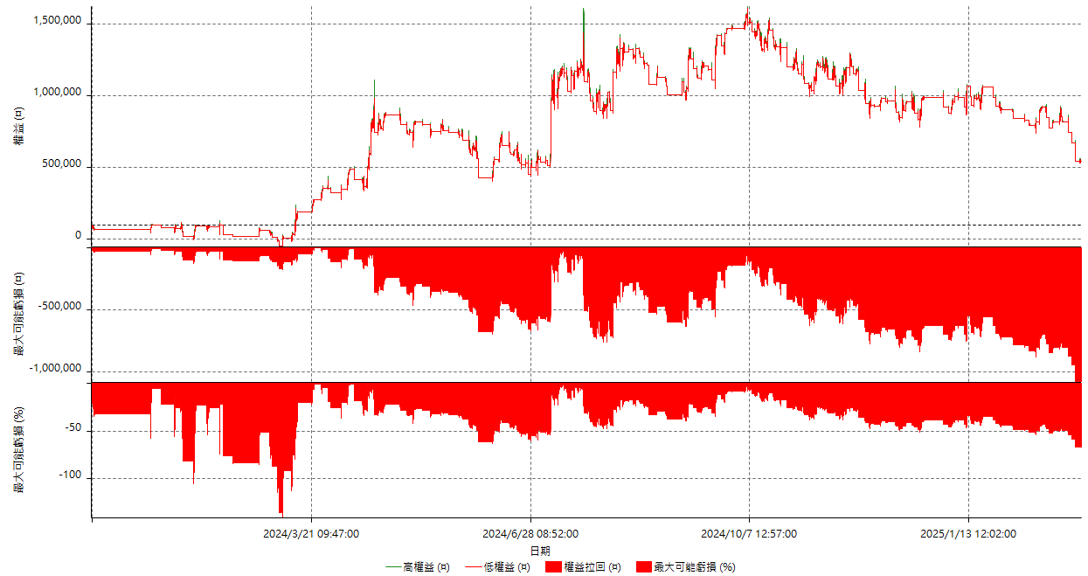
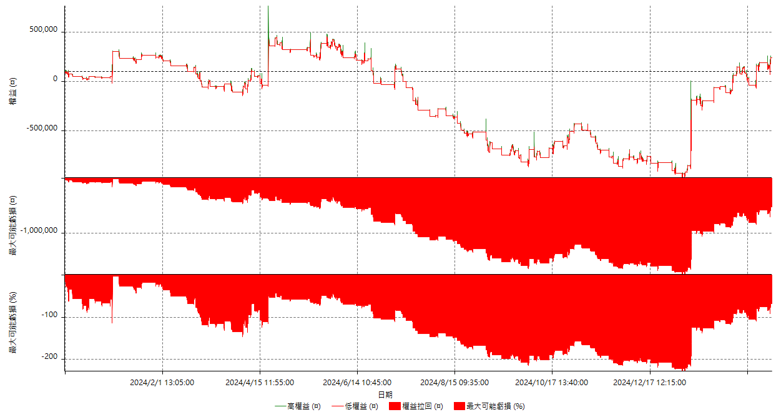
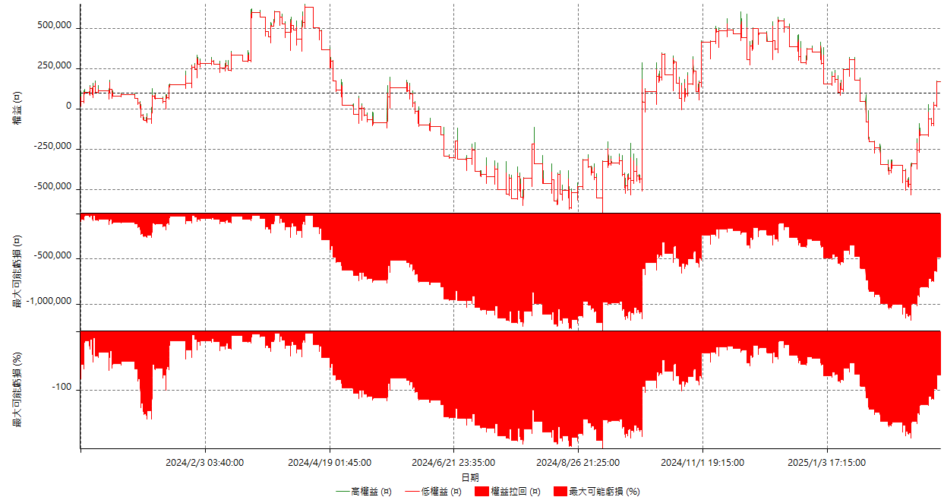
台指期日盤DD有到50%以上 :
Dual Thrust Strategy
(最大66%)
Break ThroughPrice Strategy
(最大106%)
Cloud Strategy
(最大76%)

Slide 6
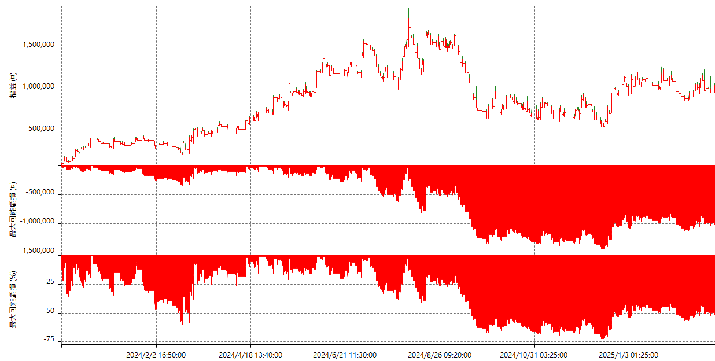
台指期夜盤DD有到50%以上 :
Trend Strategy
(最大54%)

